Slide 1

Муниципальное бюджетное общеобразовательное учреждение «Доскинская школа»
Богородский муниципальный округ, с. Доскино
ИСПОЛЬЗОВАНИЕ ЗДОРОВЬЕБЕРЕГАЮЩИХ ТЕХНОЛОГИЙ
В РАБОТЕ УЧИТЕЛЯ – ЛОГОПЕДА
С ДЕТЬМИ С ОВЗ
(нарушения речи)
2025 год

Slide 2
«Здоровье – это состояние полного физического, душевного и социального благополучия, а не только отсутствие болезни или физических дефектов»
В.А. Сухомлинский
Статистика утверждает, что здоровье человека на 20% зависит от
наследственных факторов, на 20% – от условий внешней среды, т.е.
экологии, на 10% – от деятельности системы здравоохранения, а на 50% – от самого человека, от того образа жизни, который он ведет. Если на первые 50% повлиять мы не можем, то другие 50% напрямую зависят от нас, взрослых, окружающих ребёнка, педагогов и родителей.

Slide 3
АКТУАЛЬНОСТЬ применения здоровьесберегающих технологий в работе учителя – логопеда с детьми с ОВЗ
Здоровьесберегаюшие технологии в логопедической работе с детьми с ОВЗ позволяют значительно улучшить результативность коррекционной работы, разнообразить приемы и методы логопедического воздействия и способствовать оздоровлению детей, поскольку качественное развитие, обучение и воспитание детей невозможно без внимания к сохранению и укреплению их здоровья

Slide 4
Здоровьесбережение – это организация самого процесса обучения и воспитания, комплекс мер и системных мероприятий, которые обеспечивают здоровьесберегающую образовательную среду, условия для сохранения и укрепления здоровья, формирование ценности здоровья и здорового образа жизни.
Безруких М.М.
Здоровьесберегающая технология – это система мер, включающая взаимосвязь и взаимодействие всех факторов образовательной среды, направленных на сохранение здоровья ребенка на всех этапах его обучения и развития.

Slide 5

В настоящее время существуют различные виды здоровьесберегающих технологий:
• технологии сохранения и стимулирования здоровья, способствующие предотвращению состояний переутомления, гиподинамии и других дезодаптивных состояний;
• коррекционные технологии;
• технологии обучения здоровому образу жизни

Slide 6
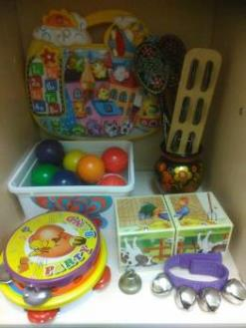
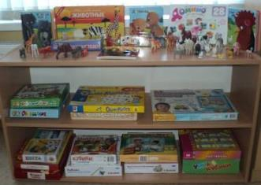
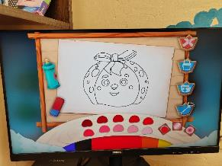
РАЗВИВАЮЩАЯ ПРЕДМЕТНО - ПРОСТРАНСТВЕННАЯ СРЕДА
Продуманная организация развивающей предметно – пространственной среды способствует развитию социальных и коммуникативных компетентностей, стимулирует интеллектуальную, познавательную и речевую активность у школьников с ОВЗ

Slide 7
Виды здоровьесберегающих технологий, применяемых в работе с детьми с ОВЗ
артикуляционная гимнастика
зрительная гимнастика
дыхательная гимнастика
пальчиковая гимнастика
песочная терапия
массаж и самомассаж
логоритмика
физкультурные минутки
сказкотерапия

Slide 8
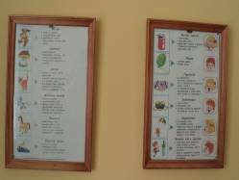
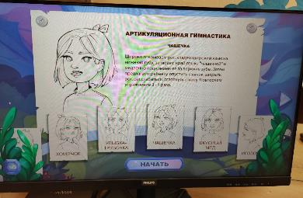
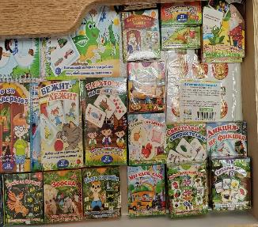
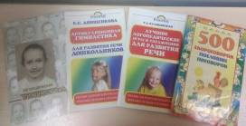
АРТИКУЛЯЦИОННАЯ ГИМНАСТИКА
Артикуляционная гимнастика способствует выработке движений речевых органов, необходимых для правильного произношения звуков и для объединения простых движений в сложные артикуляционные уклады различных фонем

Slide 9

Зрительная гимнастика
Девяносто процентов всей информации об окружающем мире человек получает с помощью органов зрения. Нагрузка на глаза у современного ребёнка огромная, а отдыхают они только во время сна.
Гимнастика для глаз полезна всем в целях профилактики нарушений зрения. Специалистами по охране зрения разработаны различные упражнения.

Slide 10
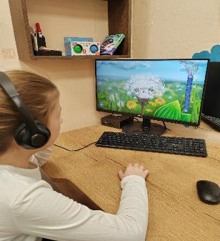
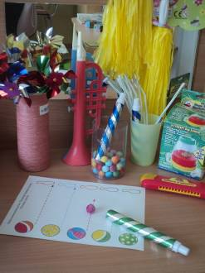
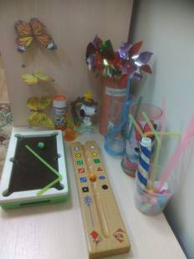
ДЫХАТЕЛЬНАЯ ГИМНАСТИКА
Дыхательная гимнастика способствует тренировке дыхательной мускулатуры, выработке плавного и длительного выдоха, формированию правильного речевого дыхания, предупреждению простудных заболеваний, улучшает кислородный обмен и мозговое кровообращение

Slide 11
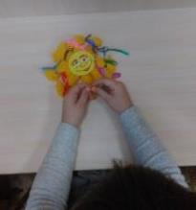
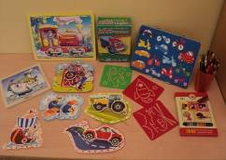
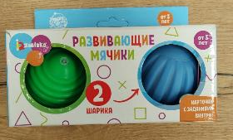
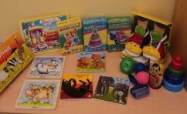
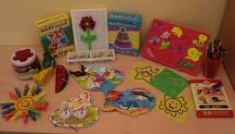
ПАЛЬЧИКОВАЯ ГИМНАСТИКА
Движения пальцев и кистей рук имеют особое развивающее значение, так как оказывают огромное влияние на развитие речевой и всей высшей нервной деятельности ребенка

Slide 12
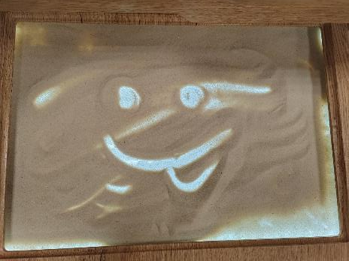
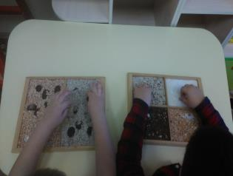
ПЕСОЧНАЯ ТЕРАПИЯ
Игры с песком способствуют снятию мышечного и эмоционального напряжения, развивают мелкую моторику руки, внимание, память, мышление, способствуют обогащению словарного запаса и развитию связной речи

Slide 13
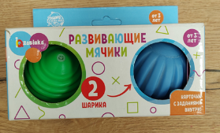
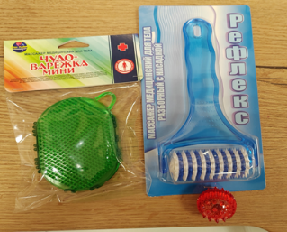
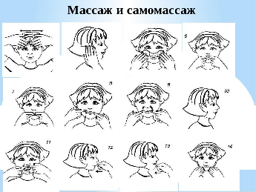
МАССАЖ И САМОМАССАЖ
Логопедический массаж и самомассаж направлены на нормализацию произносительной стороны речи посредством устранения нарушений мышечного тонуса речевого аппарата и отдельных групп мышц

Slide 14
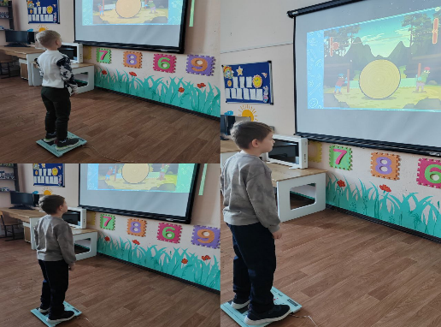
ЛОГОРИТМИКА
Логоритмические упражнения учат контролировать движения и соотносить их с музыкальным сопровождением, быть ритмичными, развивают внимание, слух, музыкальную память, помогают выработке правильного дыхания

Slide 15

ФИЗКУЛЬТУРНЫЕ МИНУТКИ
Физкультурные минутки дают возможность удовлетворить потребность детей в двигательной активности, предупреждают утомление, повышают умственную активность, работоспособность, помогают переключиться с одного вида деятельности на другой

Slide 16
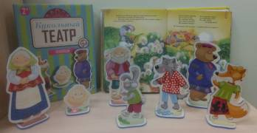
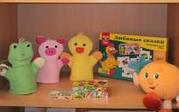
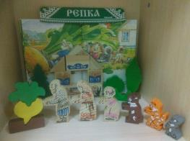
СКАЗКОТЕРАПИЯ
Сказкотерапия – это комплексная система, направленная на коррекцию речевых нарушений, личностное развитие ребенка и сохранение его эмоционального и психического здоровья, позволяющее в игровой форме решать обучающие, коррекционные и воспитательные задачи

Slide 17
ВЫВОД
Таким образом, применение здоровьесберегающих технологий в логопедической работе позволяет значительно улучшить результативность коррекционной работы, разнообразить приемы и методы логопедического воздействия и способствовать оздоровлению детей, ведь качественное развитие, обучение и воспитание детей невозможно без внимания к сохранению и укреплению здоровья.

Slide 18
БЛАГОДАРЮ
ЗА
ВНИМАНИЕ!

